Slide 1
자바 개발 환경 구축
Chapter 0
『이재환의 자바 프로그래밍 입문』의 강의교안입니다.
교재 구입은 골든래빗 출판사로 문의주시기 바랍니다.

Slide 2
01-1.
JDK 설치

Slide 3
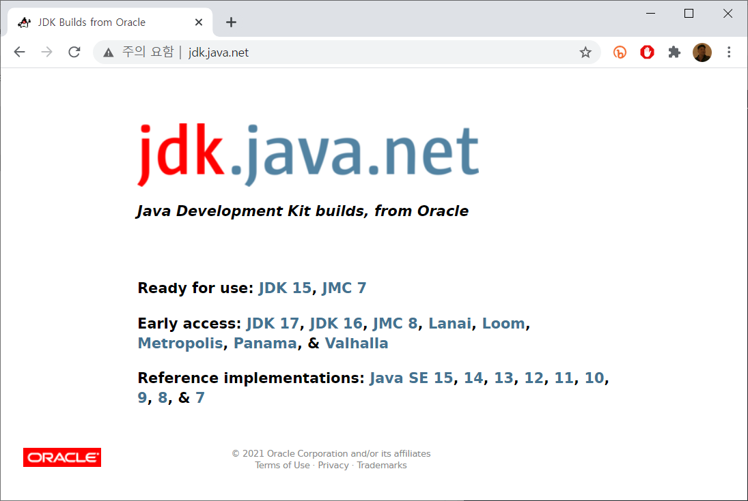
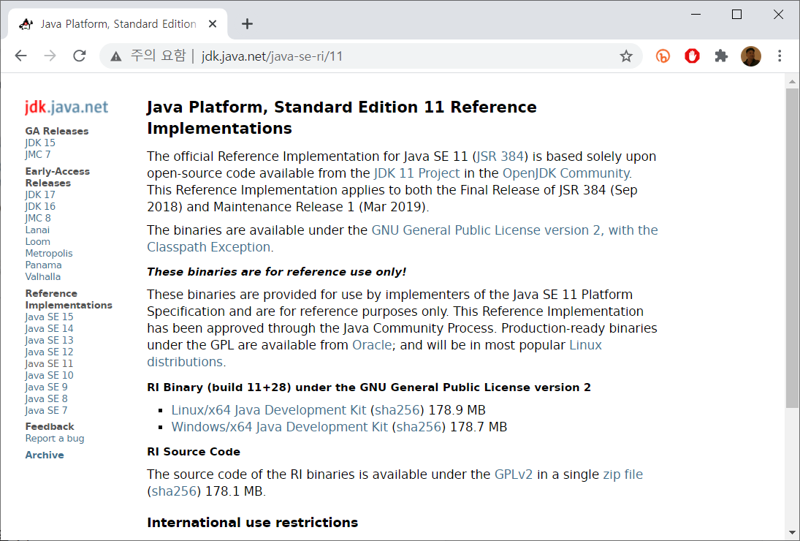
JDK 다운로드
▶ http://jdk.java.net 에서 JDK를 다운로드
▶ JDK 의 설치
JDK 다운로드 이후 압축 풀기

Slide 4
환경 변수의 설정
▶ 환경 변수 설정
환경 변수란 ? 환경 변수 Path 란 ?
▶ 자바의 기본 도구
javac.exe 자바 컴파일러 (Java Compiler)
java.exe 자바 런처 (Java Launcher)

Slide 5
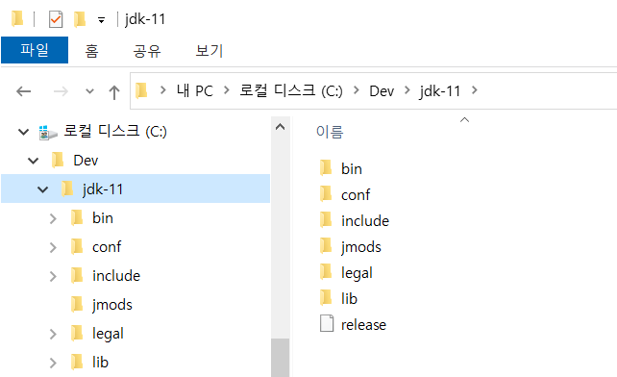
자바 설치 경로

Slide 6
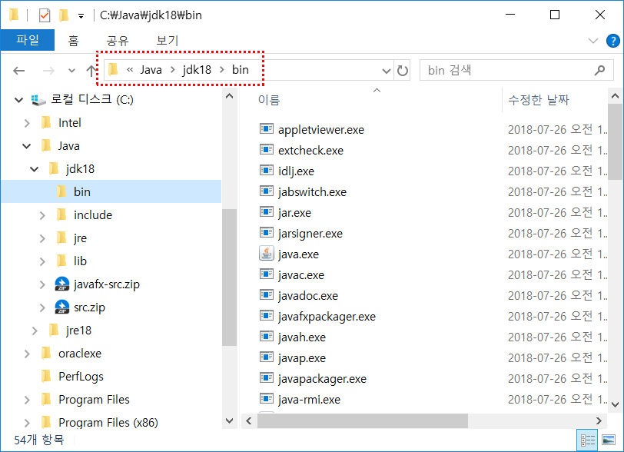
자바 개발에 필요한 여러 가지 도구들

Slide 7
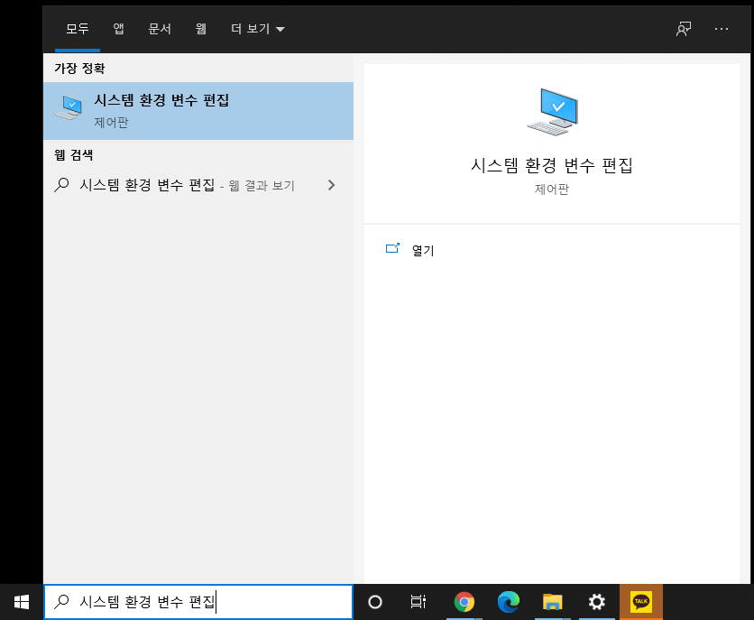
시스템 환경 변수 편집

Slide 8
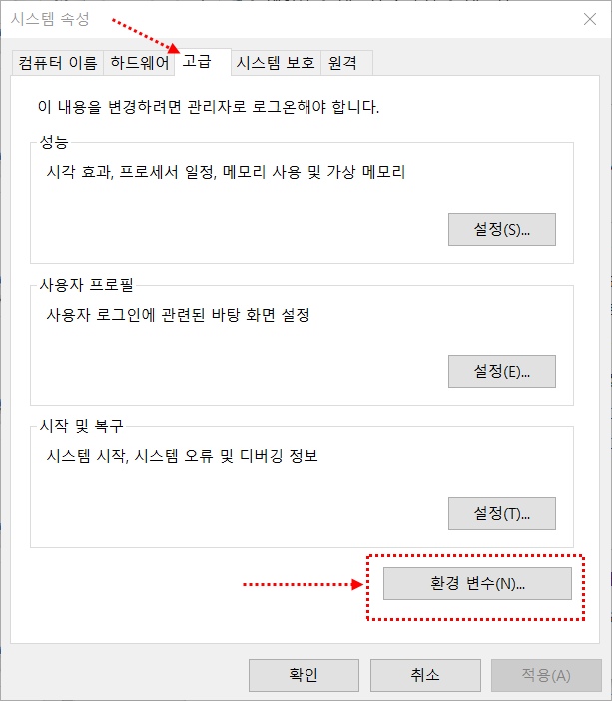
시스템 속성 창

Slide 9
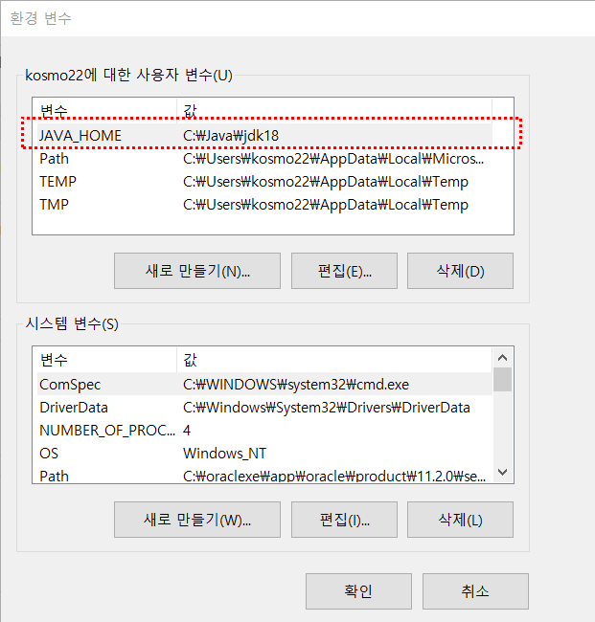
환경변수 설정 창
▶ JAVA_HOME 추가

Slide 10
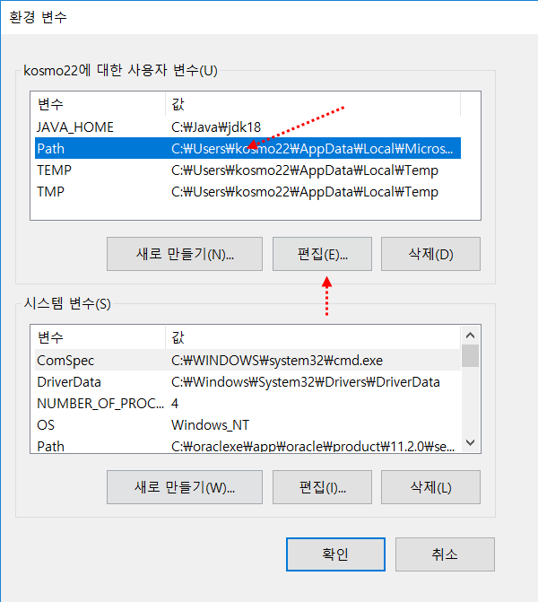
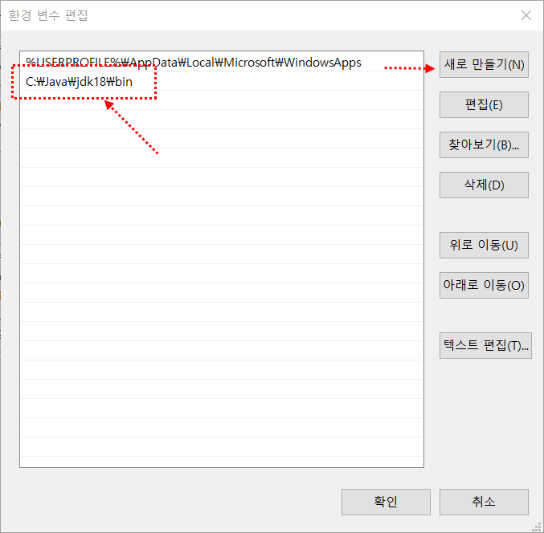
환경변수 설정 창
▶ Path에 경로 추가

Slide 11
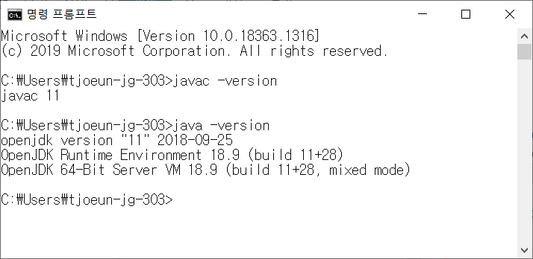
실행 확인

Slide 12
01-2.
이클립스 설치

Slide 13
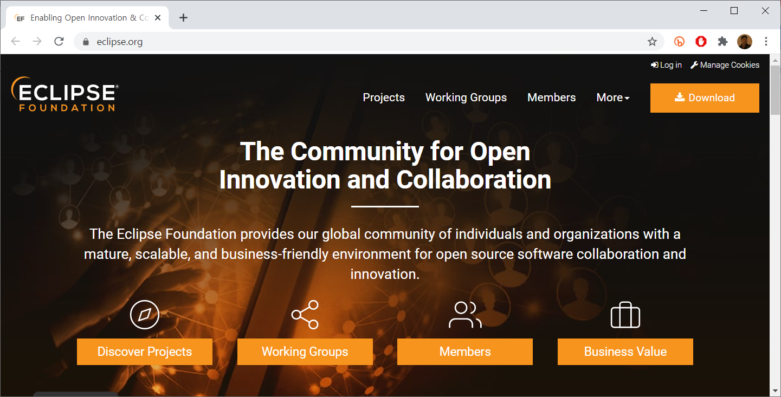
이클립스 다운로드
▶ http://www.eclipse.org/ 에서 다운로드

Slide 14
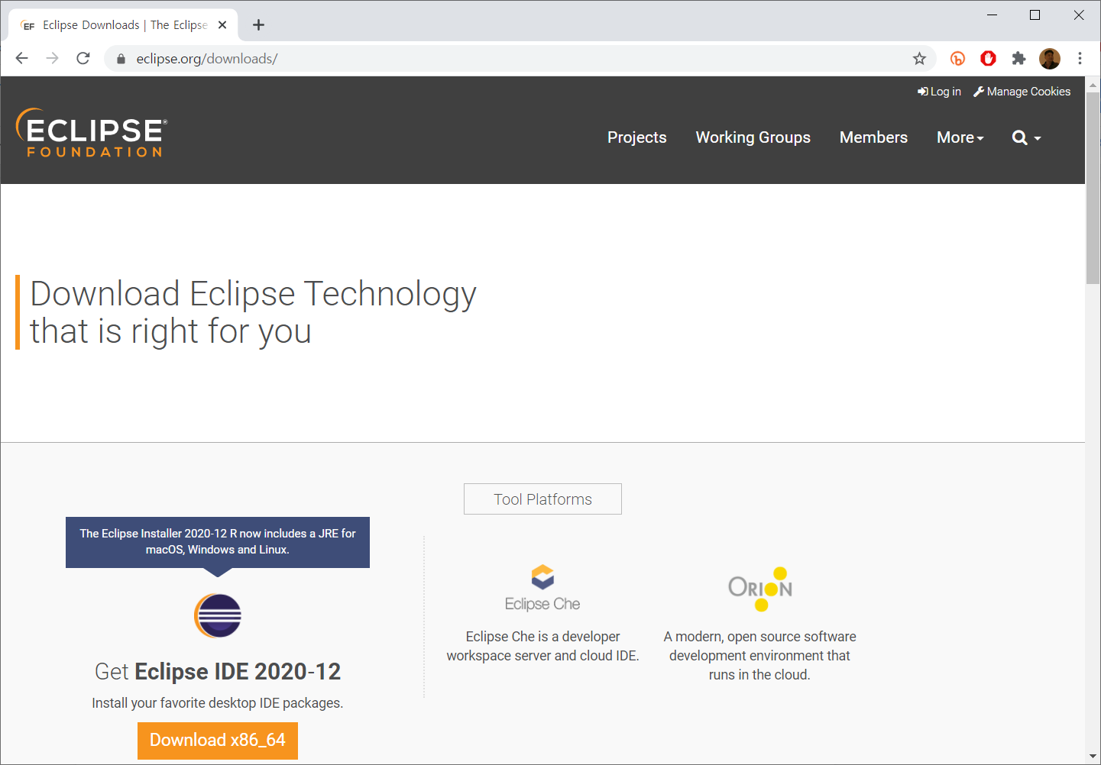
이클립스 다운로드

Slide 15
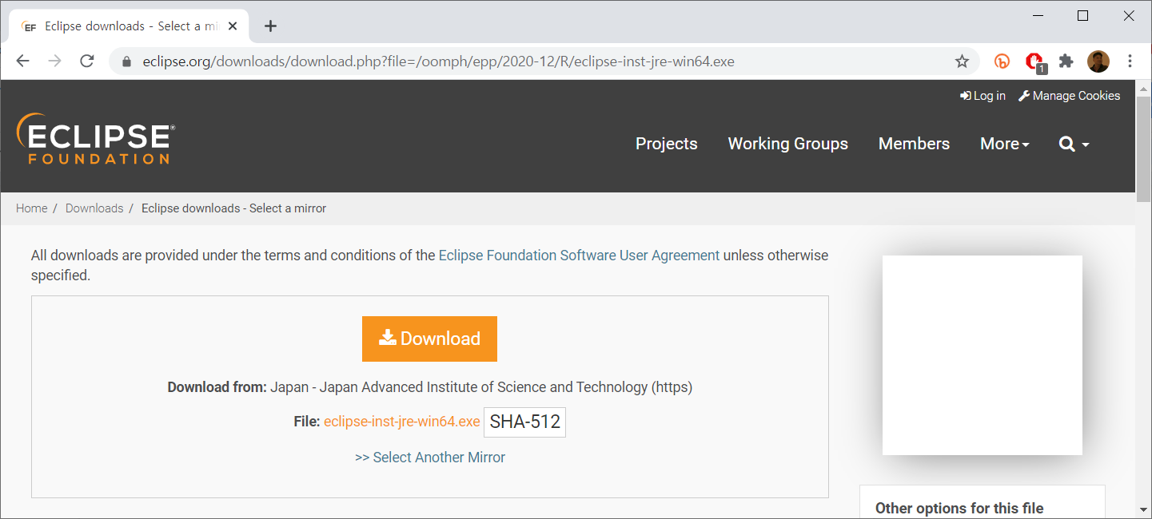
이클립스 다운로드

Slide 16
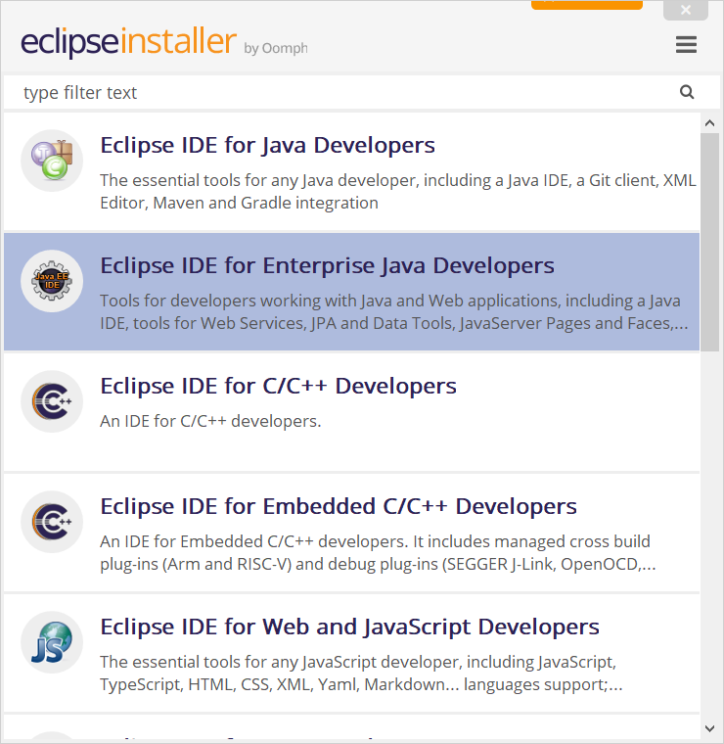
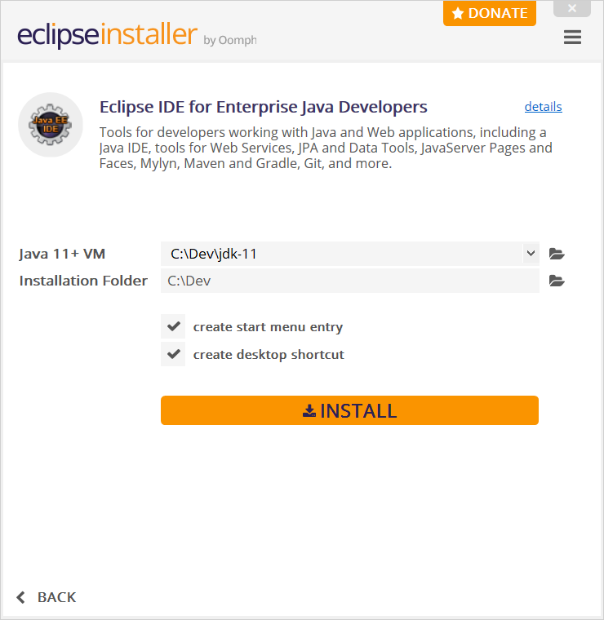
이클립스 설치
환경변수에서 설정한 값

Slide 17
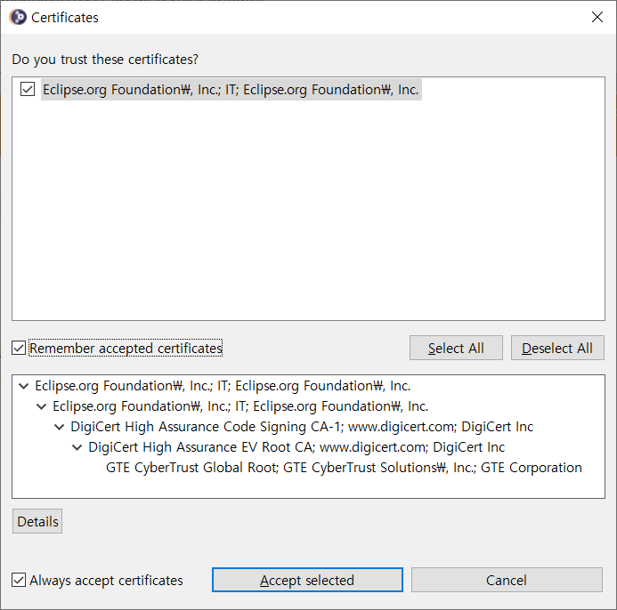
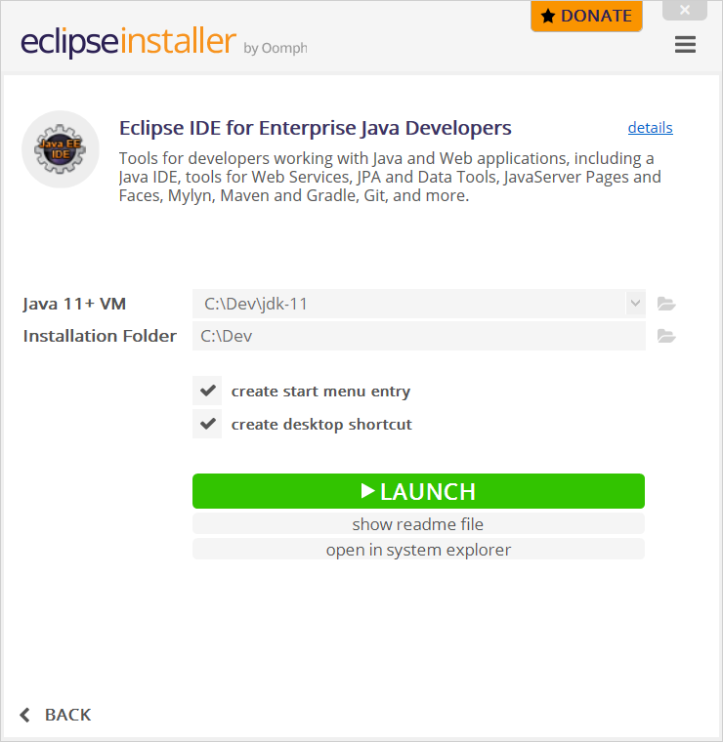
이클립스 설치

Slide 18
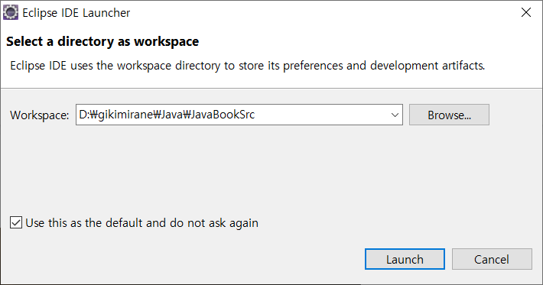
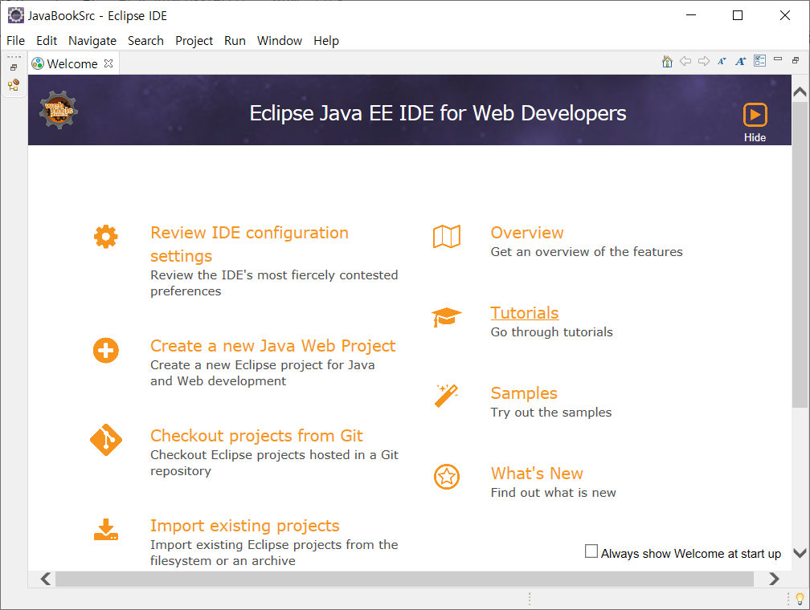
이클립스 실행
▶ 워크스페이스 지정 : 프로젝트를 저장할 폴더를 지정

Slide 19
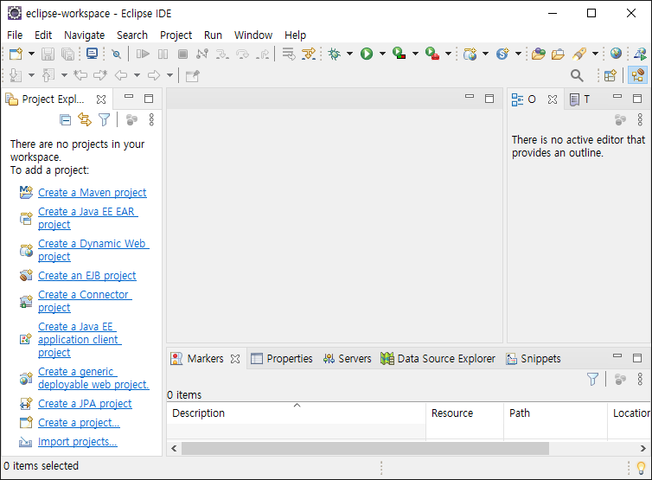
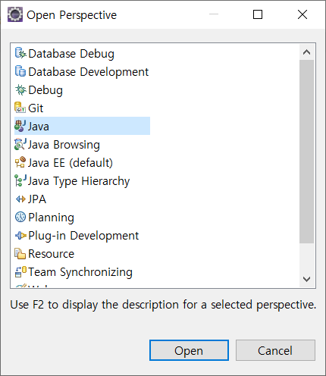
이클립스 설정
▶ 퍼스펙티브 변경

Slide 20
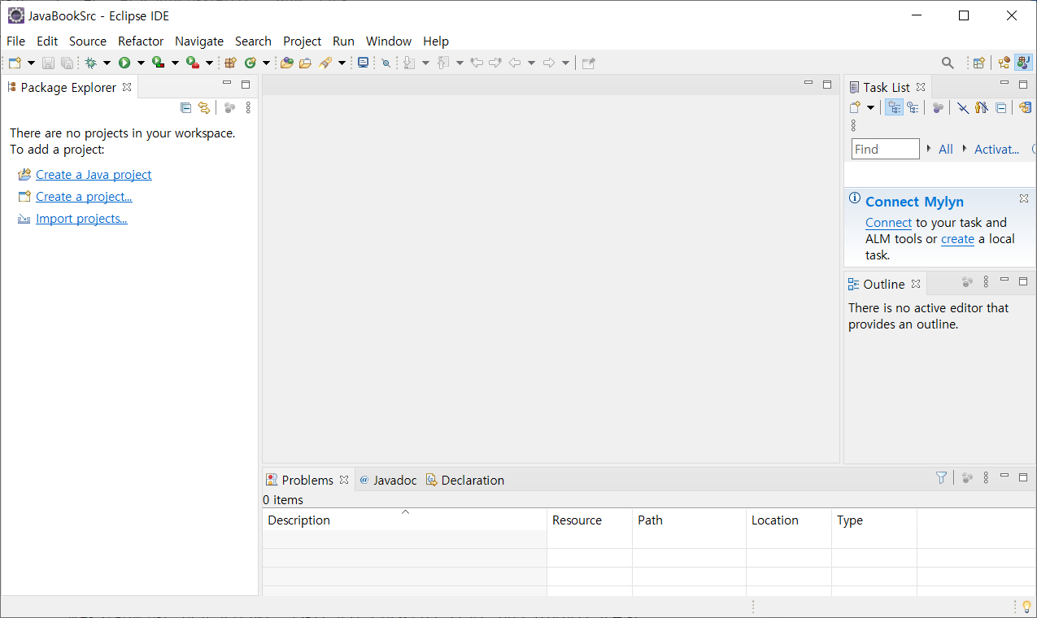
이클립스 설정
▶ 필요한 창만 남기기

Slide 21
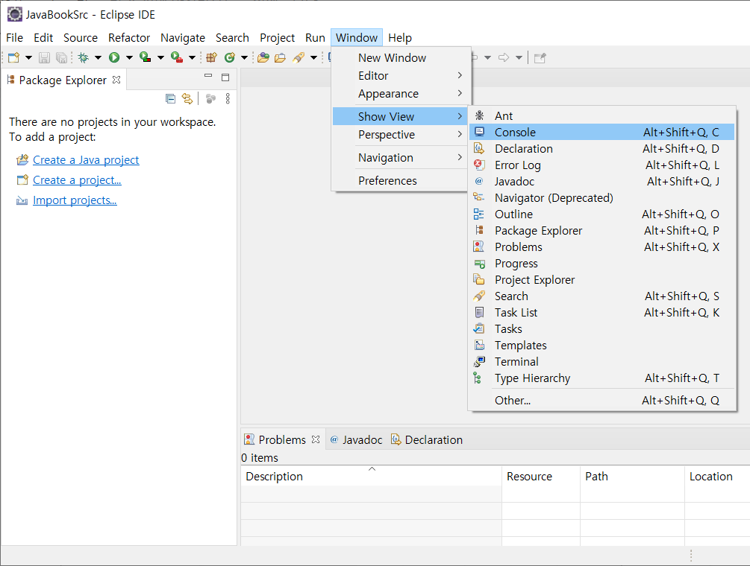
이클립스 설정
▶ 콘솔 창 꺼내기

Slide 22
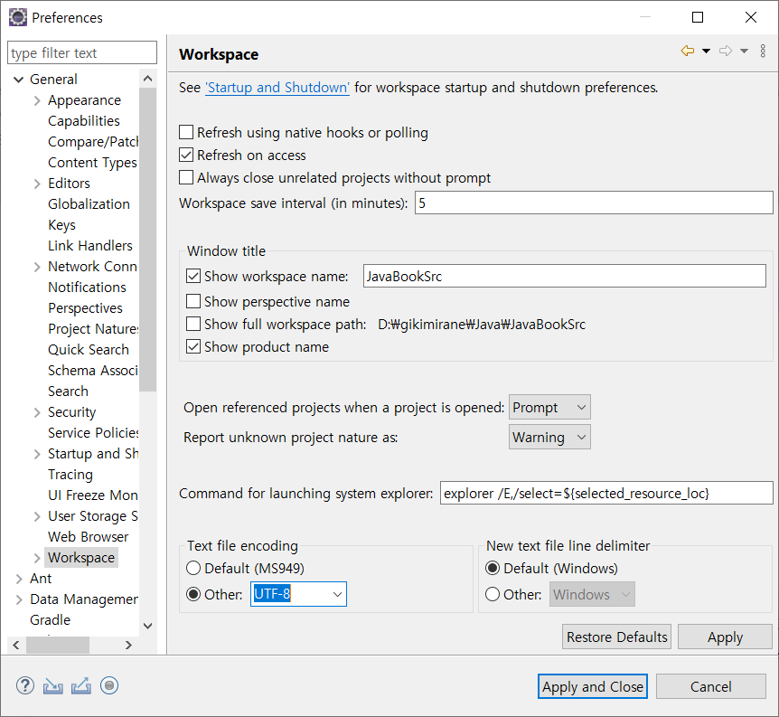
이클립스 설정
▶ 문자 인코딩 변경 : UTF-8

Slide 23
01-2.
자바 프로젝트 만들고 실행하기

Slide 24
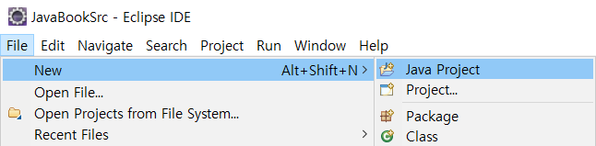
첫 프로젝트 만들기
▶ Java Project 생성

Slide 25
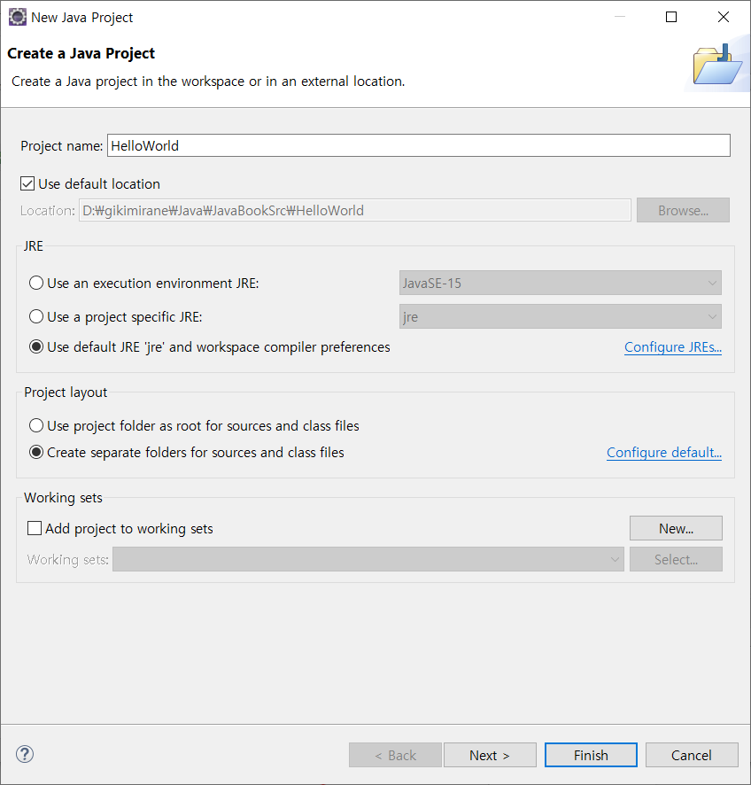
첫 프로젝트 만들기

Slide 26
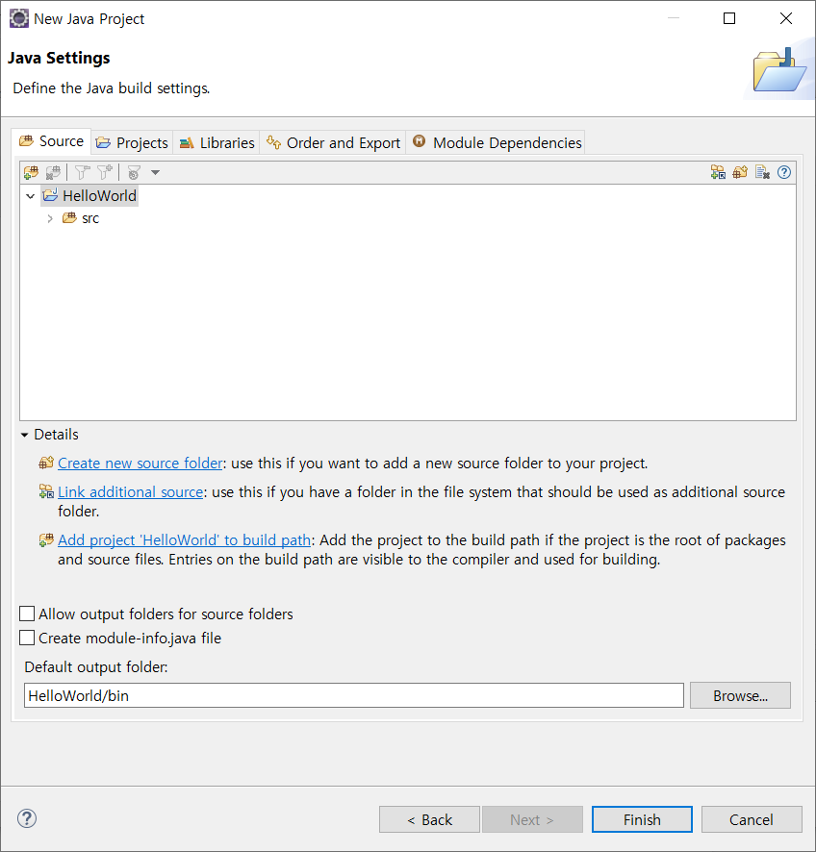
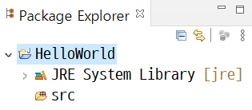
첫 프로젝트 만들기
module-info.java 는 자바 9에서 추가된 기능을 구현하는 것.
우리 책에서는 사용하지 않음.
체크 해제.

Slide 27
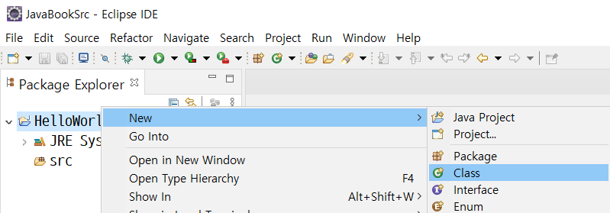
첫 프로젝트 만들기
▶ 클래스 추가

Slide 28
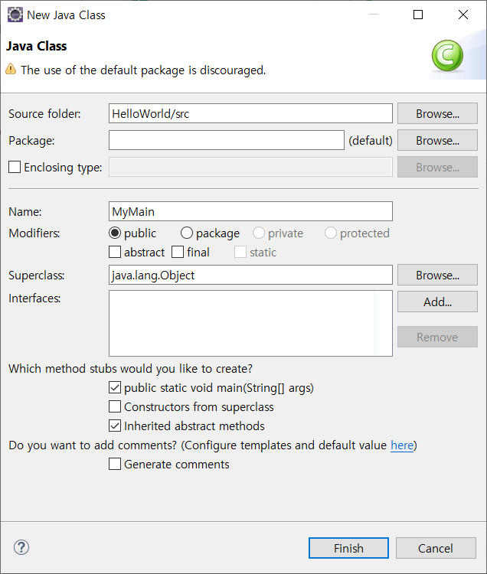
첫 프로젝트 만들기

Slide 29
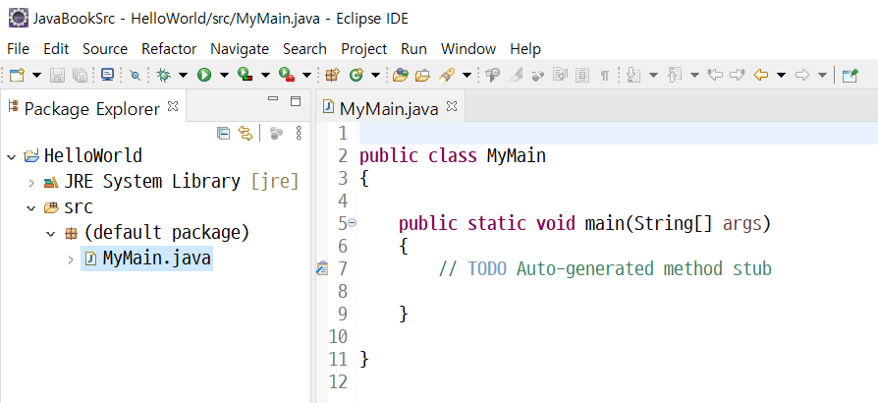
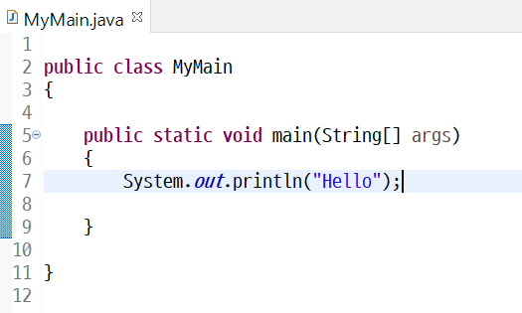
첫 프로젝트 만들기
▶ 클래스 이름 확인. 코드 작성

Slide 30
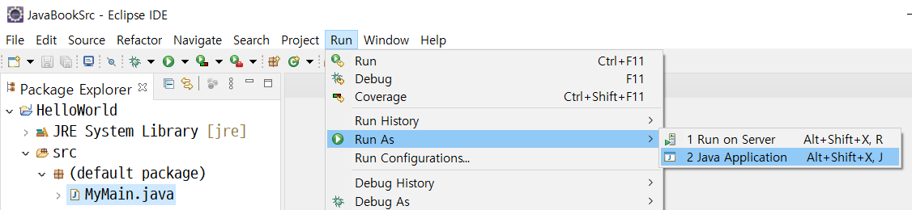
첫 프로젝트 만들기
▶ 실행
클래스를 선택하고, 메뉴를 통해서 실행

